Slide 1
접근 제어자와 캡슐화
접근 제어자란?
접근 제어자의 종류
접근 제어자와 캡슐화

Slide 2
1. 접근 제어자란?

Slide 3
접근 제어자란?
객체 지향의 정보 은닉
사용자가 굳이 알 필요가 없는 정보는 사용자로부터 숨겨야 한다.
Notes:
객체 지향에서 정보 은닉이란,
사용자가 굳이 알 필요가 없는 정보는 사용자로부터 숨겨야 한다는 개념이다.
정보 은닉을 사용함으로써 사용자는 최소한의 정보로 프로그램을 이용할 수 있게 된다.

Slide 4
접근 제어자란?
객체 지향의 정보 은닉
사용자가 굳이 알 필요가 없는 정보는 사용자로부터 숨겨야 한다.
Java : 접근 제어자 기능 제공
Notes:
자바에서는 이런 정보 은닉을 위해 접근 제어자 기능을 제공한다.

Slide 5
* 캡슐화와 정보 은닉의 차이
캡슐화
정보 은닉
데이터와 데이터를 조작하는 연산을 하나로 묶는 것
=
번들링 (Bundling)
객체에 대한 구체적인 정보를 노출시키지 않도록 하는 기법
=
외부에서의 접근을 막는다.
Notes:
캡슐화는 데이터와 그에 관련된 연산들을 하나의 객체로 묶는 것을 뜻한다.
캡슐화를 사용하면, 연관되어 있는 것들을 묶었기 때문에 보다 쉽고 안전하게 사용할 수 있게 만든다.
정보 은닉은 객체 내부의 구현을 숨김으로써, 구체적인 정보들을 노출시키지 않도록 하는 기법이다.
이 때, private 접근 지정자를 사용한다.
정보 은닉의 목적은 객체간의 결합도를 약화시켜 교체나 변경이 쉽도록 하는 것이다.
캡슐화의 특성(장점) 중 하나가 정보 은닉이다.
캡슐화를 하면 자연스레 정보가 은폐되어진다.

Slide 6
2. 접근 제어자의 종류

Slide 7
접근 제어자의 종류 4가지
public
protected
default
private
위로 갈수록 접근 범위가 커진다.

Slide 8
접근 제어자의 접근 가능 범위
전체
자손 클래스
같은 패키지
같은 클래스
Notes:
접근 제어자의 접근 가능한 범위는 네 가지로 나눠지는데,
기본적으로 모든 접근 제어자는 같은 클래스 내에서는 접근이 가능하다.

Slide 9
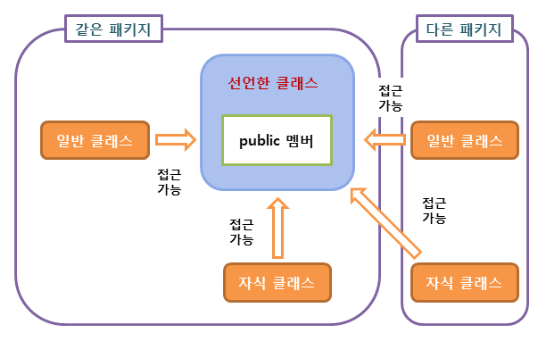
접근 제어자의 종류 (1) public
외부에서의 모든 접근이 허용된 접근 제어자
Notes:
public 접근 제어자는 접근할 수 있는 범위가 가장 넓은 제어자로, 외부에서의 모든 접근이 허용된다.
즉, 해당 객체를 사용하는 프로그램 어디에서나 직접 접근할 수 있다.

Slide 10
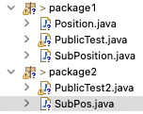
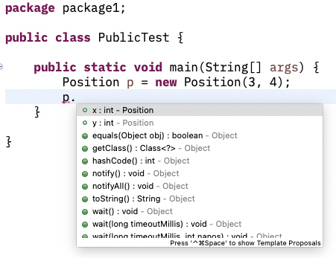
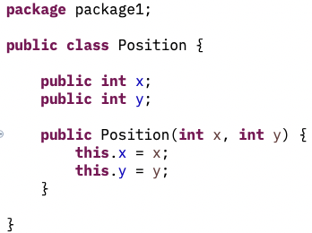
접근 제어자의 종류 (1) public
바로 접근 가능
같은 패키지

Slide 11
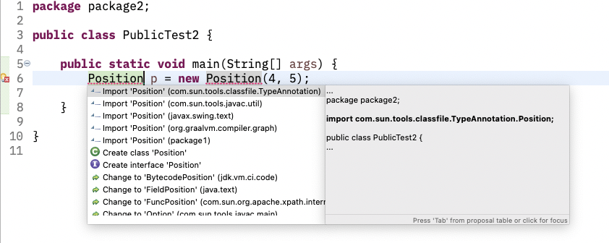
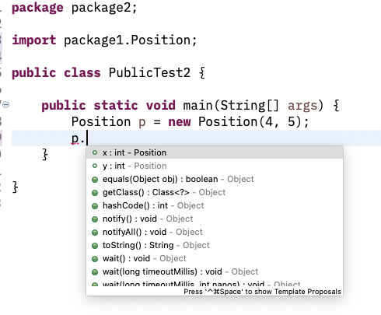
접근 제어자의 종류 (1) public
바로 접근 가능
다른 패키지

Slide 12
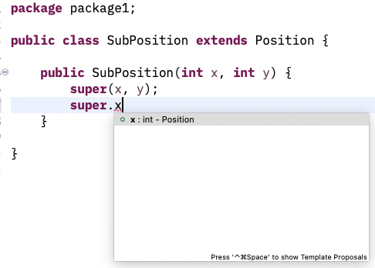
접근 제어자의 종류 (1) public
바로 접근 가능
자식 클래스

Slide 13
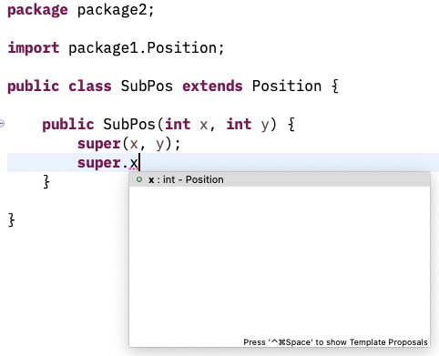
접근 제어자의 종류 (1) public
바로 접근 가능
다른 패키지의 자식 클래스

Slide 14
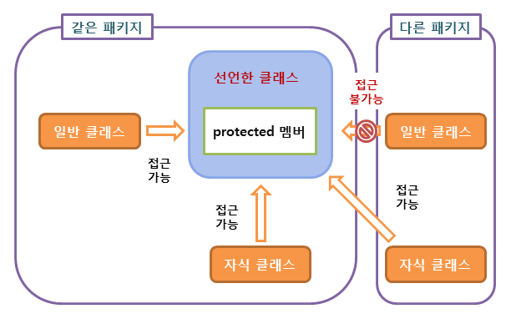
접근 제어자의 종류 (2) protected
같은 패키지와 하위 클래스에서 접근 가능한 접근 제어자
Notes:
protected 같은 패키지의 모든 클래스와, 다른 패키지에서의 자식 클래스만 접근기 가능한 접근 제어자이다.

Slide 15
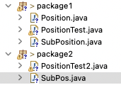
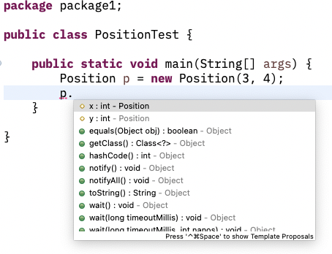
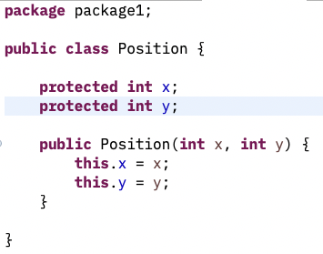
접근 제어자의 종류 (2) protected
바로 접근 가능
같은 패키지

Slide 16
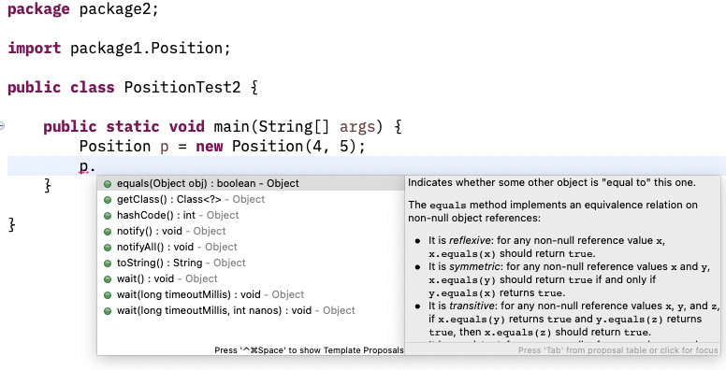
접근 제어자의 종류 (2) protected
접근 불가능
다른 패키지

Slide 17
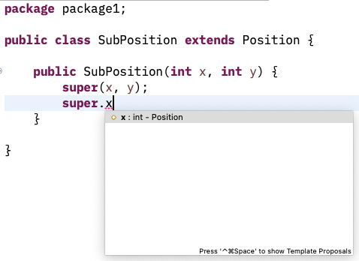
접근 제어자의 종류 (2) protected
바로 접근 가능
자식 클래스

Slide 18
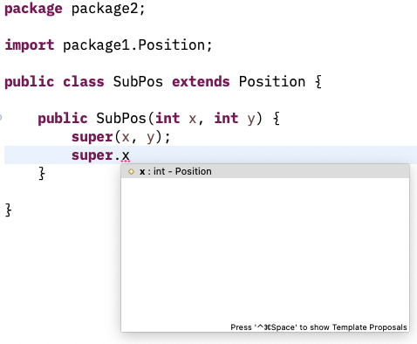
접근 제어자의 종류 (2) protected
바로 접근 가능
다른 패키지의 자식 클래스

Slide 19
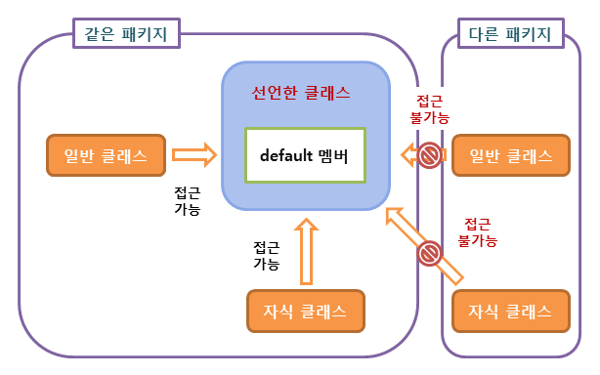
접근 제어자의 종류 (3) default
같은 패키지 내에서만 접근 가능한 접근 제어자
Notes:
default 접근 제어자는 같은 패키지 내에서만 접근이 가능한 접근 제어자이다.
즉, 자식 클래스여도 다른 패키지라면 접근이 불가능하다.
default 접근 제어자는 그냥 아무것도 작성하지 않으면 default 접근 제어자가 된다.

Slide 20
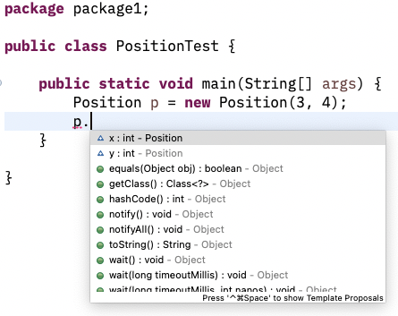
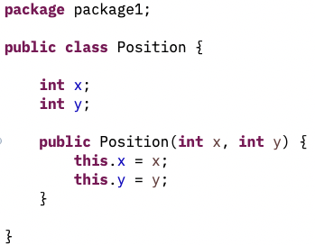
접근 제어자의 종류 (3) default
바로 접근 가능
같은 패키지

Slide 21
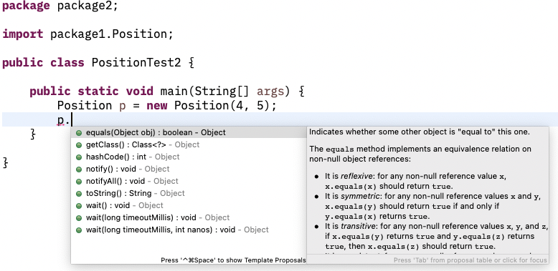
접근 제어자의 종류 (3) default
접근 불가능
다른 패키지

Slide 22
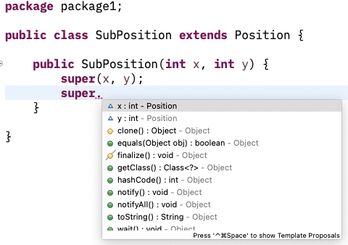
접근 제어자의 종류 (3) default
바로 접근 가능
자식 클래스

Slide 23
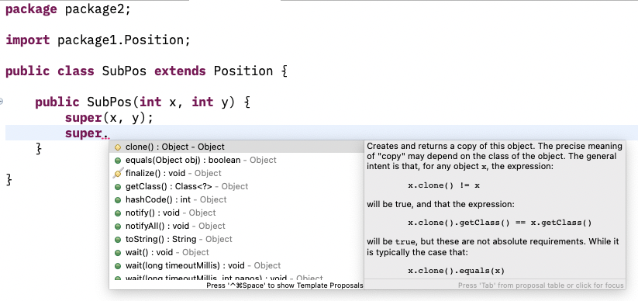
접근 제어자의 종류 (3) default
접근 불가능
다른 패키지의 자식 클래스

Slide 24
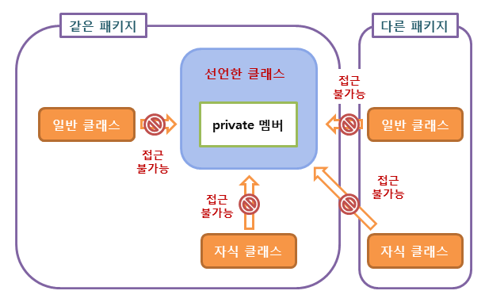
접근 제어자의 종류 (4) private
같은 클래스 내에서만 접근 가능한 접근 제어자
Notes:
private 접근 제어자는 같은 클래스 내에서만 접근이 가능한 접근 제어자이다.
즉, 외부에 공개되지 않으며, 외부에서는 직접 접근할 수 없는 접근 제어자이다.

Slide 25
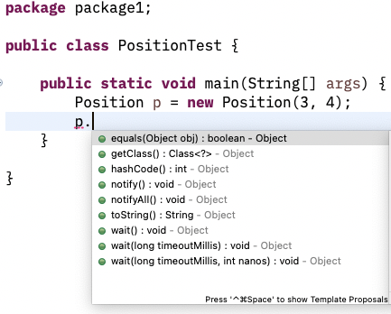
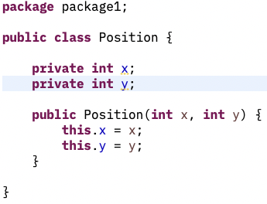
접근 제어자의 종류 (3) default
접근 불가능
같은 패키지

Slide 26
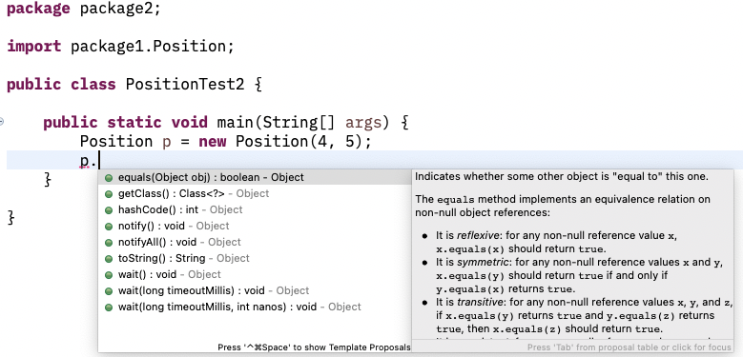
접근 제어자의 종류 (3) default
접근 불가능
다른 패키지

Slide 27
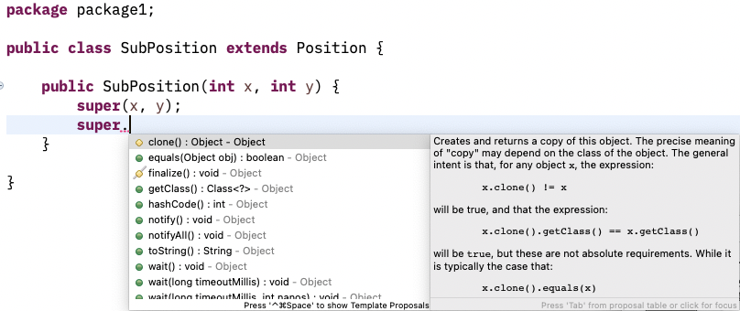
접근 제어자의 종류 (3) default
접근 불가능
자식 클래스

Slide 28
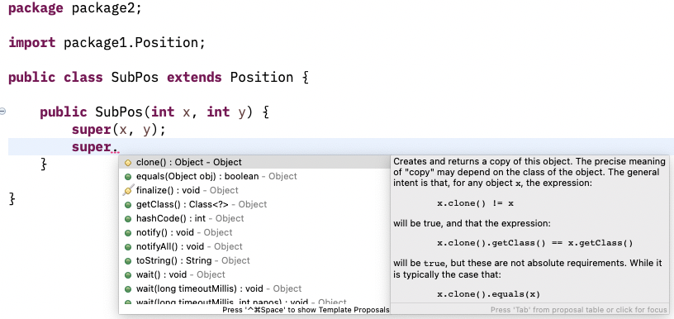
접근 제어자의 종류 (3) default
접근 불가능
다른 패키지의 자식 클래스

Slide 29
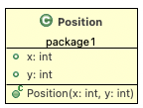
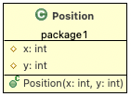
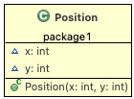
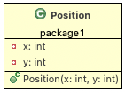
클래스 다이어그램에서의 접근 제어자
public
protected
default
private

Slide 30
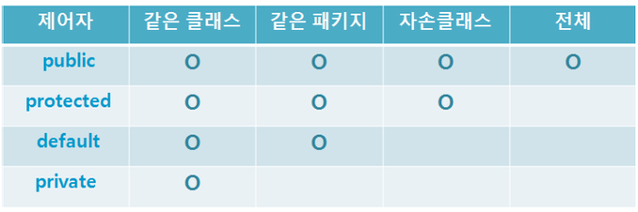
접근 제어자 정리

Slide 31
3. 접근 제어자와 캡슐화

Slide 32
접근 제어자와 캡슐화
캡슐화
정보 은닉
데이터와 데이터를 조작하는 연산을 하나로 묶는 것
=
번들링 (Bundling)
객체에 대한 구체적인 정보를 노출시키지 않도록 하는 기법
=
외부에서의 접근을 막는다.
private 접근 제어자를 사용해 정보 은닉
Notes:
정보 은닉은 외부에서의 접근을 막아야 하므로, private 접근 제어자를 사용한다.

Slide 33
캡슐화 순서
멤버 변수 앞에 private을 작성한다.
getter, setter 메서드를 정의한다. (간접 접근)
메서드 내에 제어문을 사용해서 정확한 값만 입력되도록 코드를 작성한다.

Slide 34


getter, setter
private 처리된 멤버 변수에 접근해서 데이터를 저장, 출력하는 메서드
getter
setter
저장된 멤버변수의 값을 불러올 때
사용하는 메서드
데이터를 멤버 변수에 저장하는 메서드
올바른 값만 저장될 수 있도록 해야 한다.
getter, setter는 외부에서 접근이 가능해야 하기 때문에,
public으로 작성한다.

Slide 35

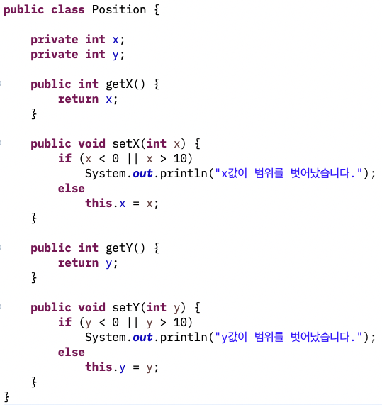
캡슐화 예제
1
1
2
3

Slide 36
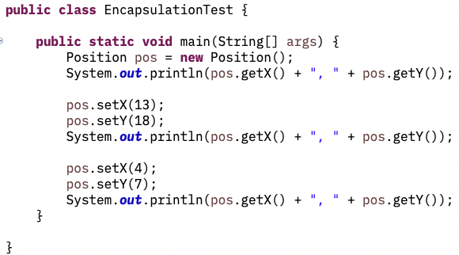
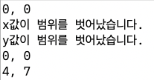
캡슐화 예제

Slide 37
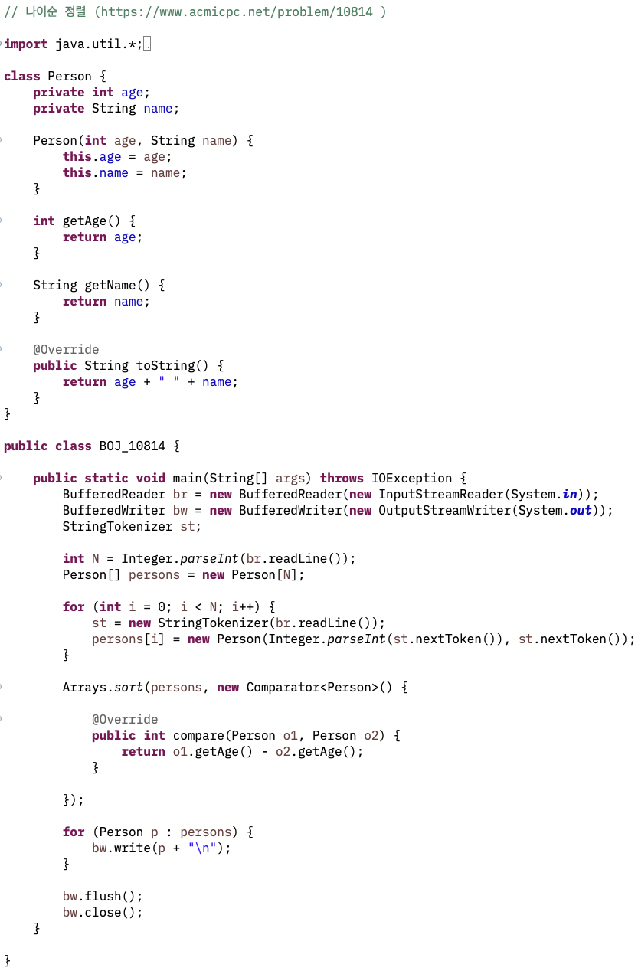
캡슐화 예제 - 알고리즘

Slide 38
끝!
Notes:
[참고]
http://tcpschool.com/java/java_modifier_accessModifier
https://mungto.tistory.com/310
https://velog.io/@turtle601/%EA%B0%9D%EC%B2%B4-4%EB%8C%80-%ED%8A%B9%EC%84%B1-%EC%BA%A1%EC%8A%90%ED%99%94%EC%A0%95%EB%B3%B4%EC%9D%80%EB%8B%89
https://www.youtube.com/watch?v=EbW74kP5oUY&t=275s (우리학교 교수님 강의~^^!)
https://pathas.tistory.com/119
https://www.youtube.com/watch?v=tfUGpLp0tgM
https://www.youtube.com/watch?v=0-ZwcxeW8ic
https://www.youtube.com/watch?v=aLtybGlpzD8
https://www.youtube.com/watch?v=XIFB7hisx8w

